Slide 1
Тема: «Средства мотивации детей в группе старшего возраста»
Воспитатель Колчева Ю.Н.
МКДОУ д/с №451 «Теремок»
Новосибирск 2019

Slide 2
Виды мотивации и мотивы
Мотивация - это совокупность внутренних и внешних движущих сил, которые побуждают человека (ребенка) к деятельности, придают этой деятельности направленность, ориентированную на достижение цели.

Slide 3
8 типов мотивации
Игровая мотивация
«Помоги игрушке»
«Использование ИКТ»
Помощь взрослому
«Помоги мне»
«Предметно-
действенный»
Типы мотиваций
«Научи меня»
«Словесный»
«Создание предметов
своими руками
для себя»
«Художественное
слово»

Slide 4
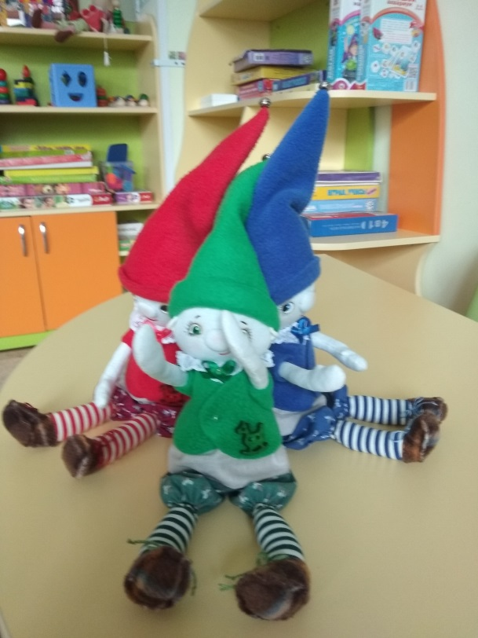
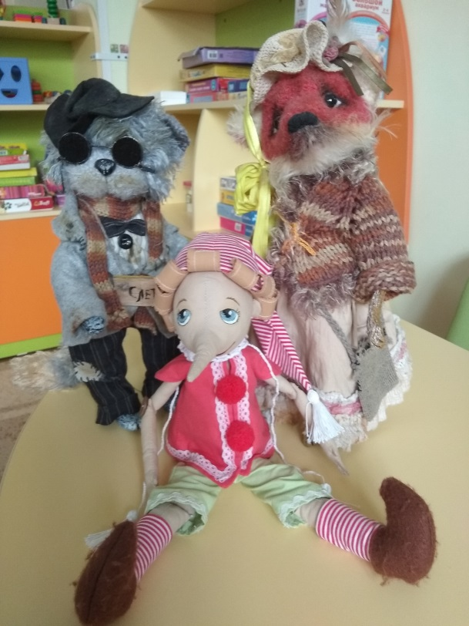
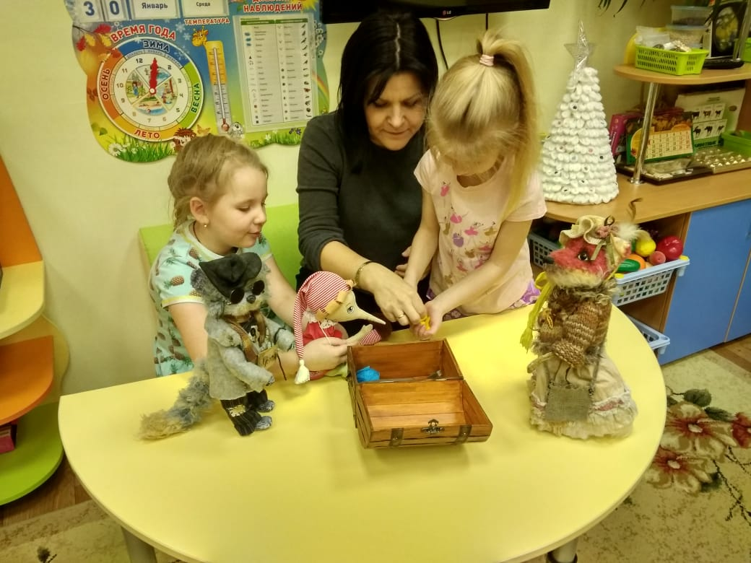
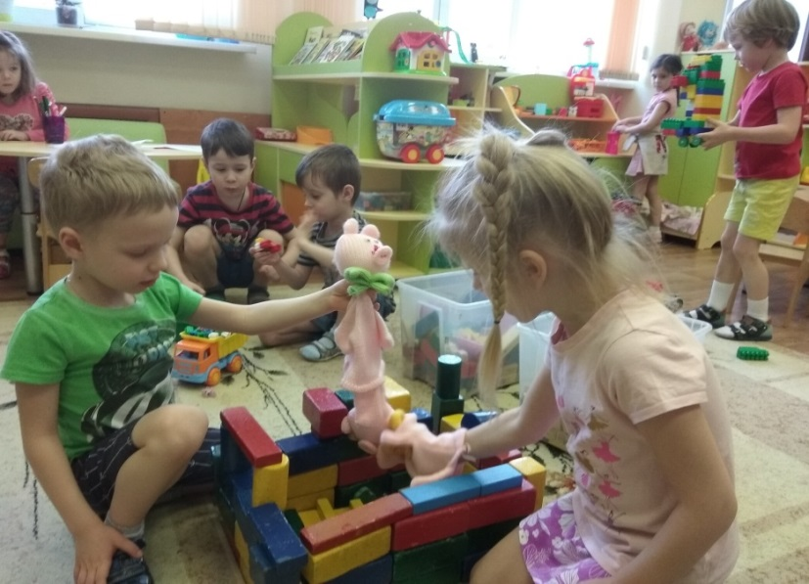
«Помоги игрушке»

Slide 5
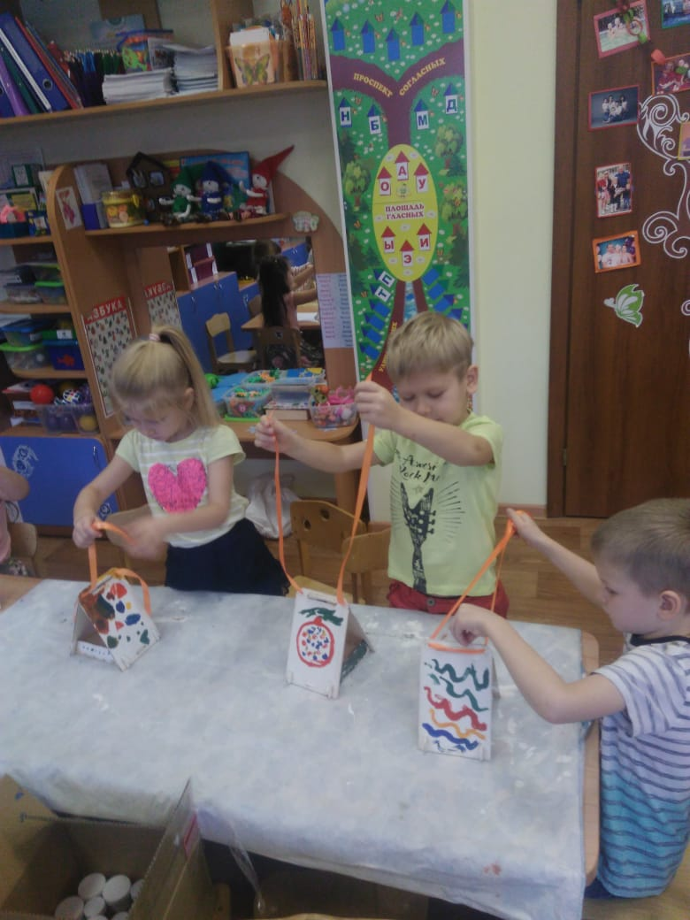
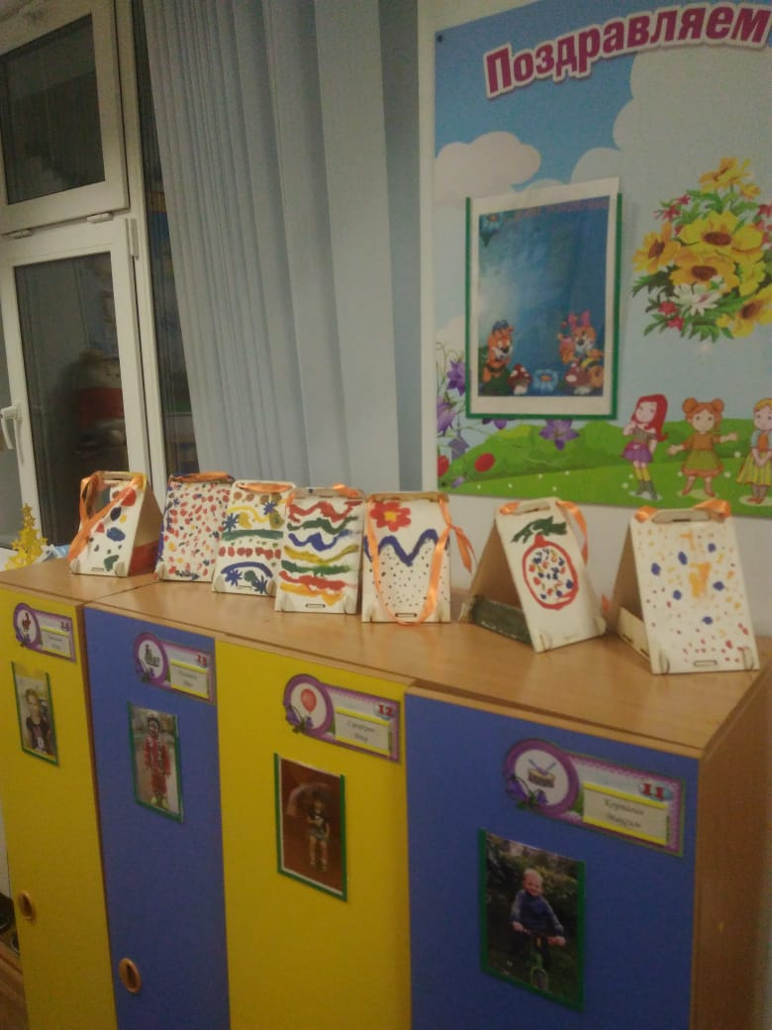
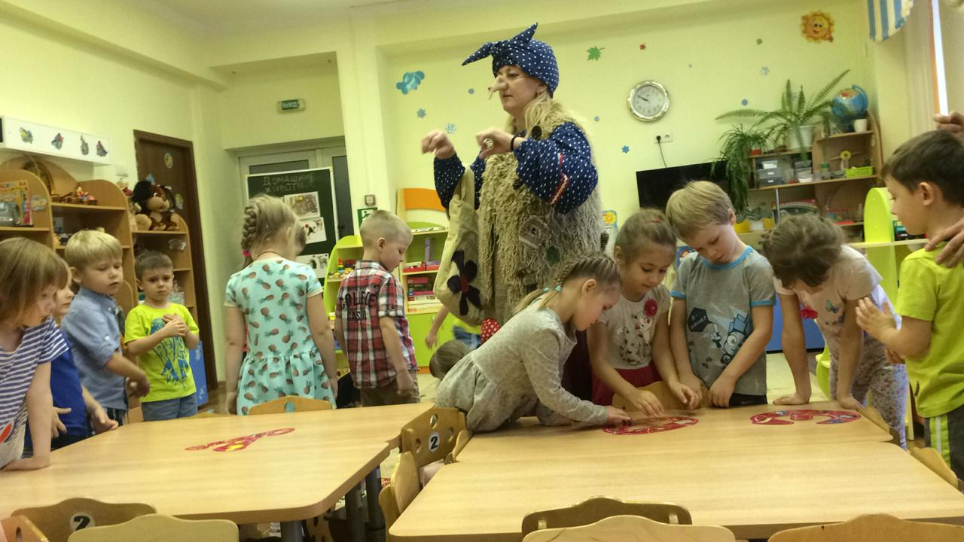
«Помоги мне»
«Помоги Бабе-Яге»

Slide 6
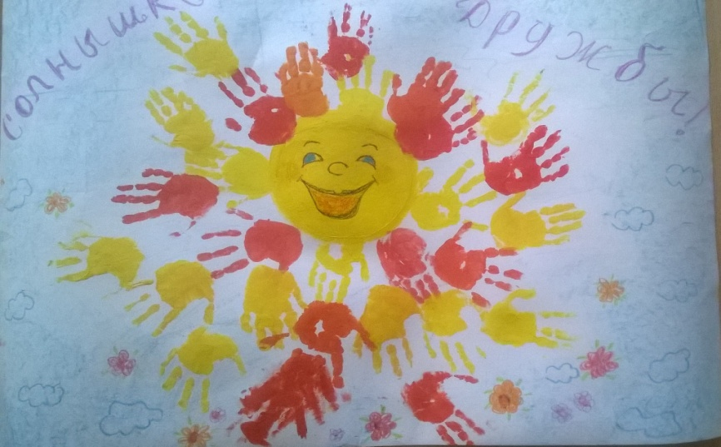
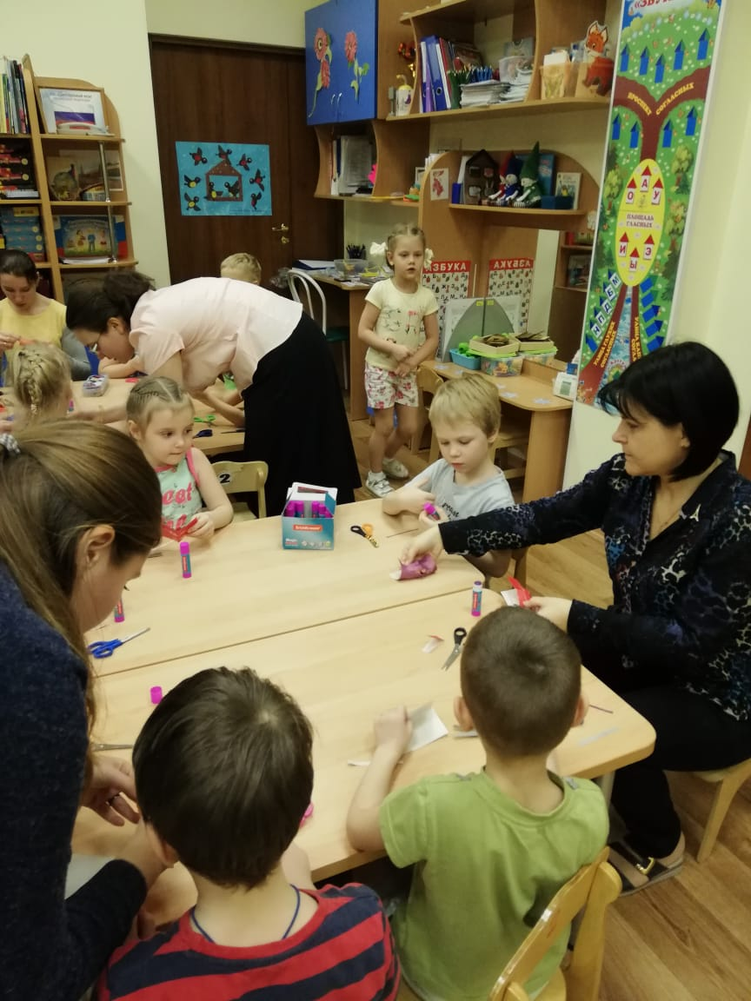
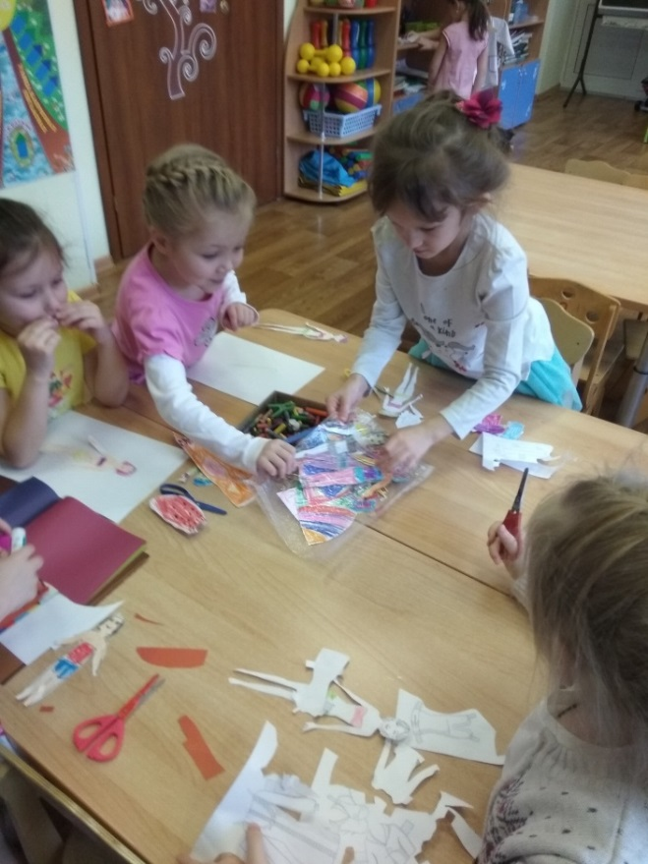
«Создание предметов своими руками для себя»
«Научи меня»

Slide 7
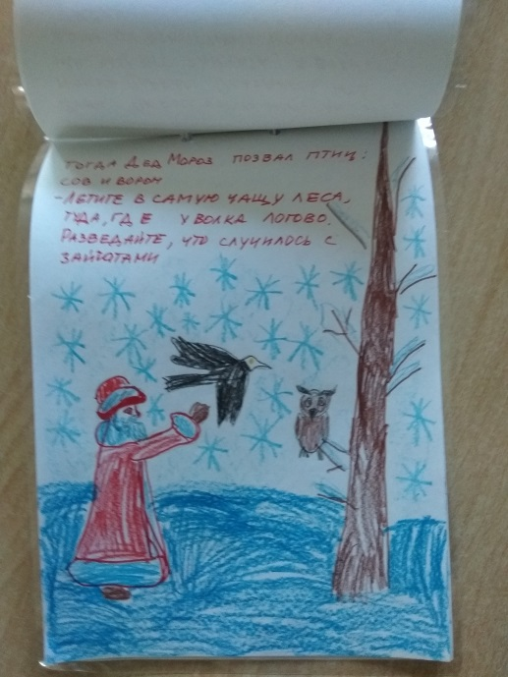
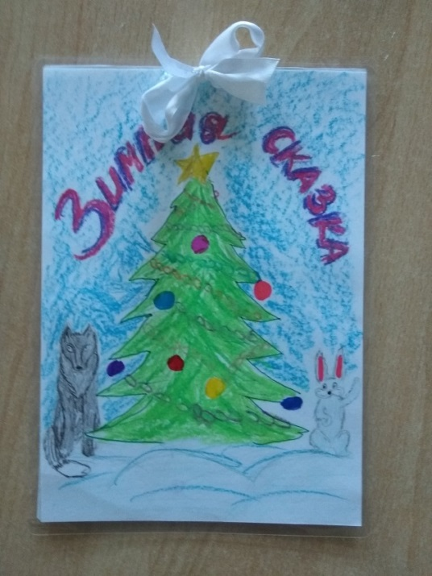
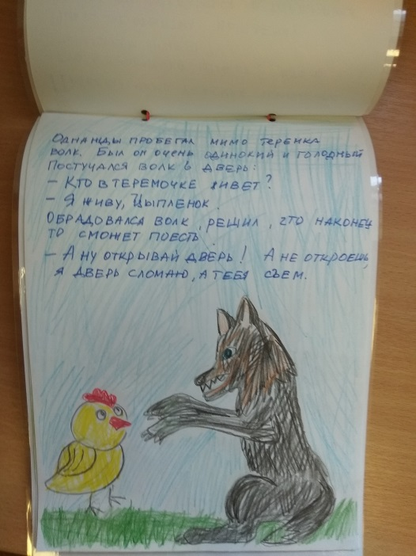
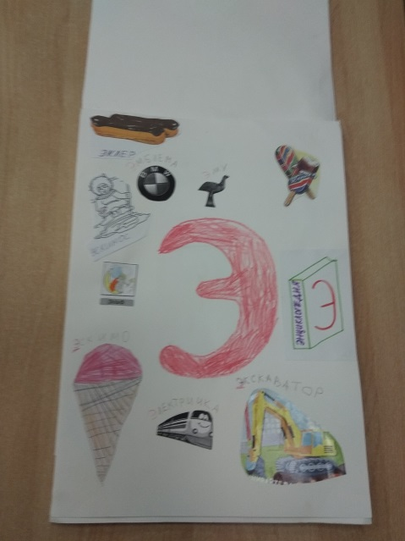
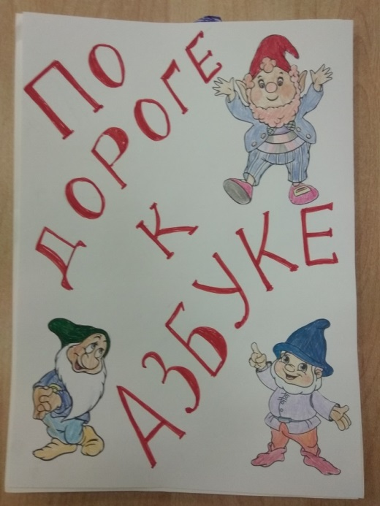
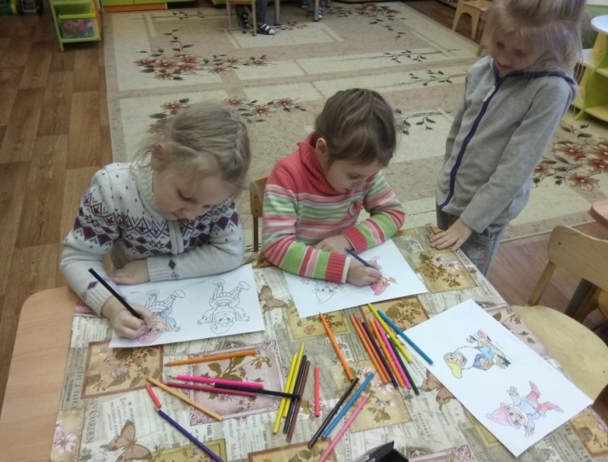
«Художественное слово»

Slide 8
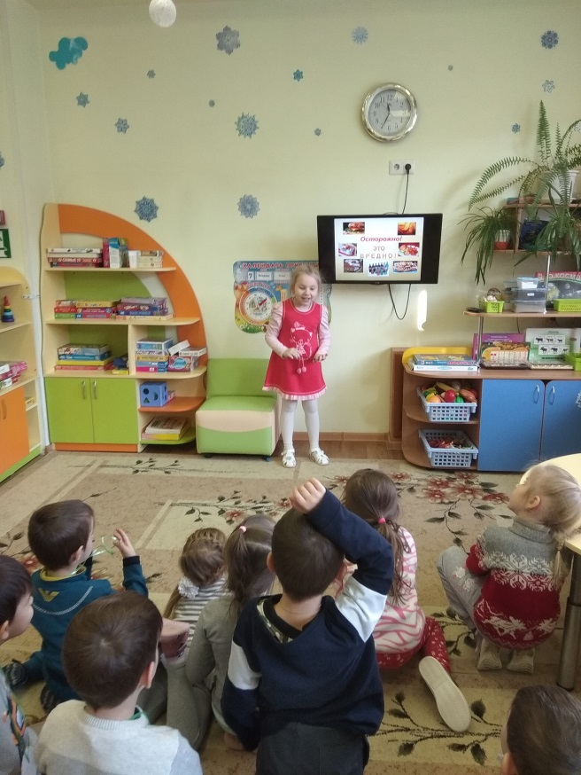
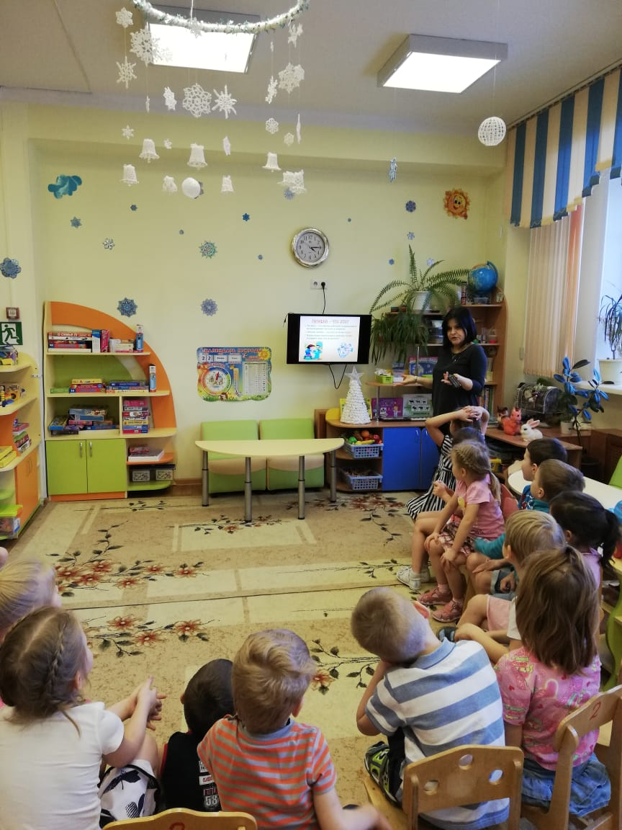
«Использование ИКТ»

Slide 9
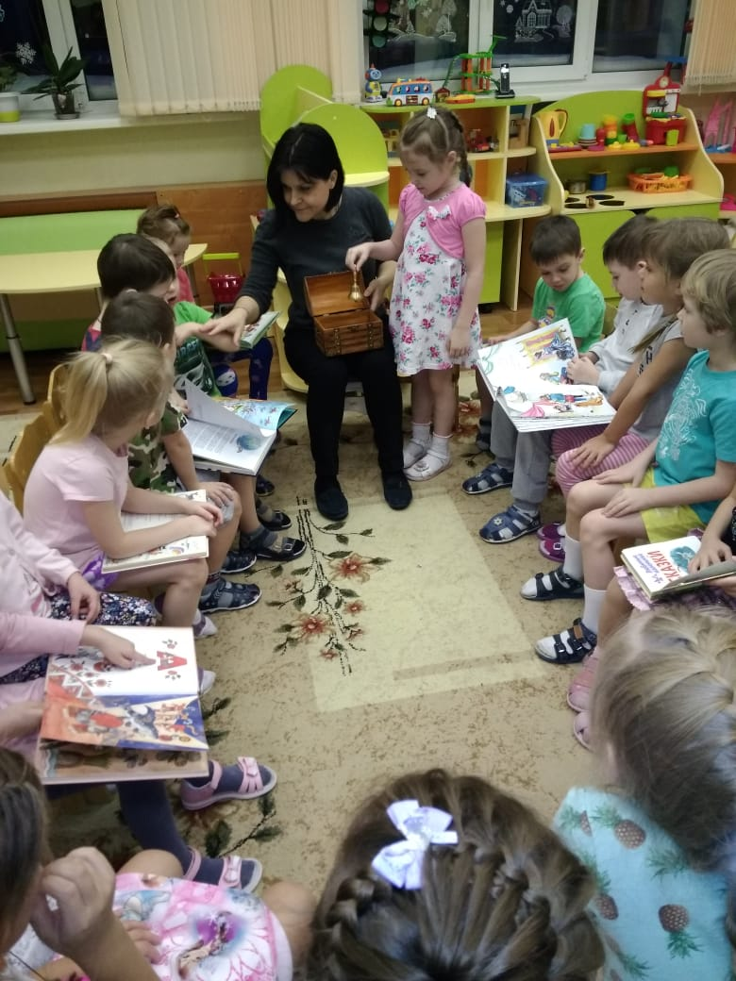
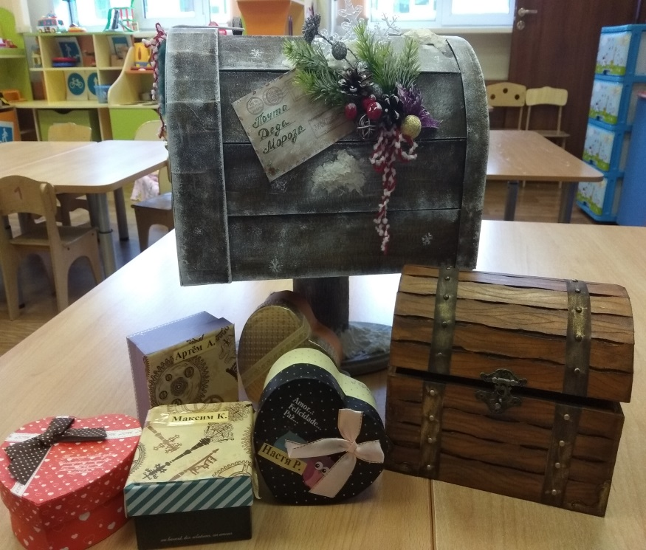
«Словесный»
«Предметно-действенный»

Slide 10
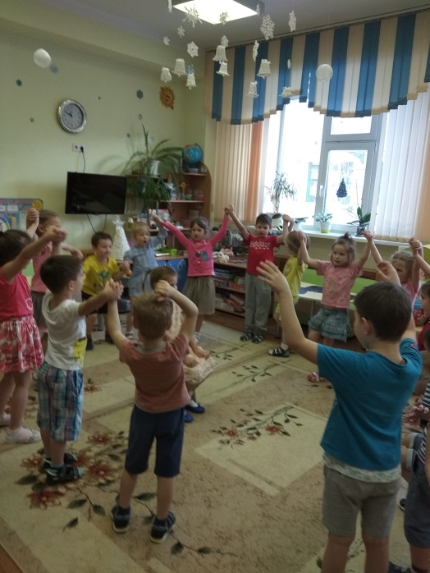
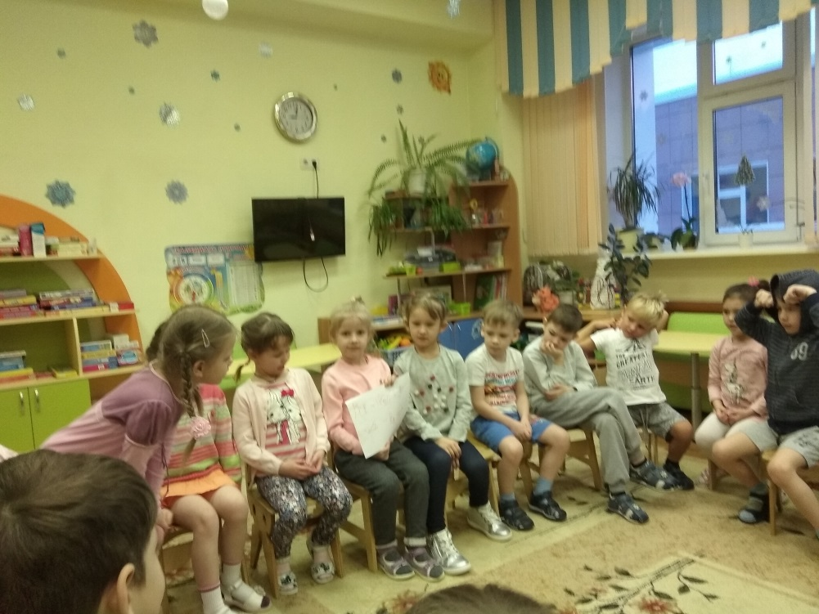
Чтобы замотивировать детей к деятельности, должны быть созданы особые условия:
1. Создание эмоционально-психологического настроя.
Ритуальные приветствия и
игры на сплоченность
Новости

Slide 11
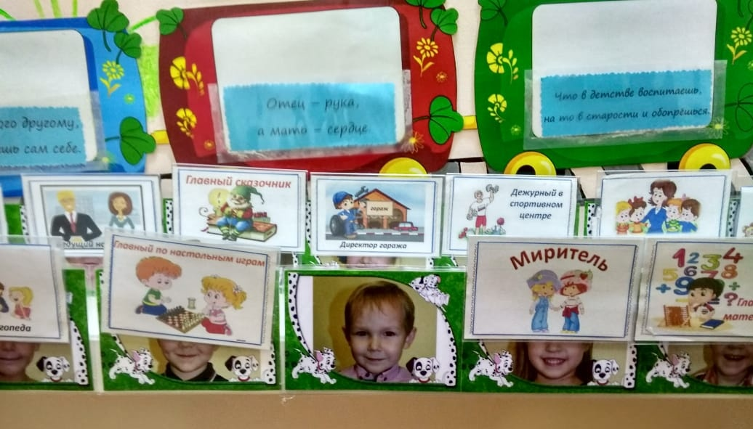
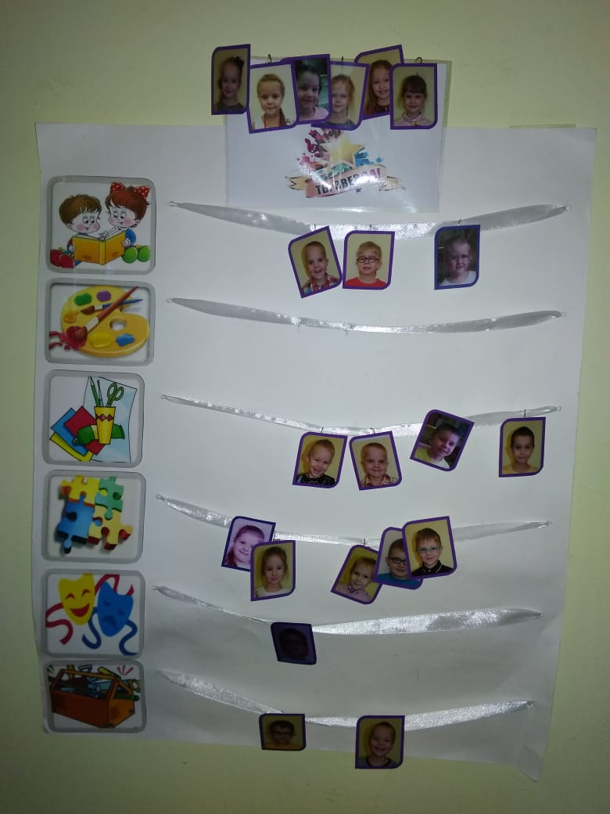
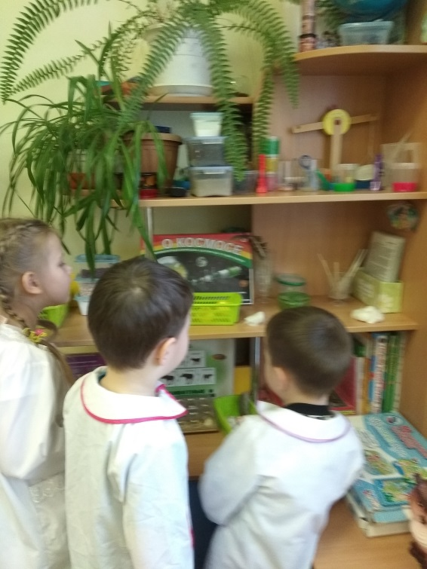
2. Создание условий выбора
Чем займусь
Кем буду

Slide 12
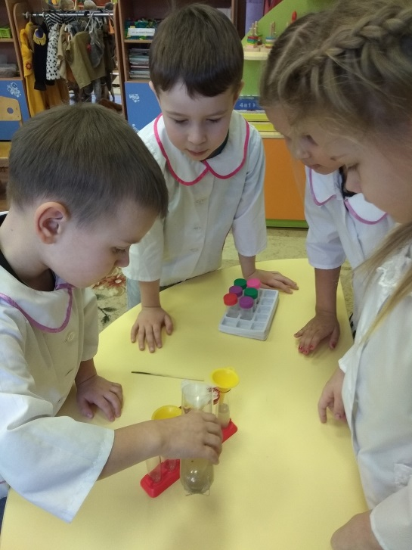
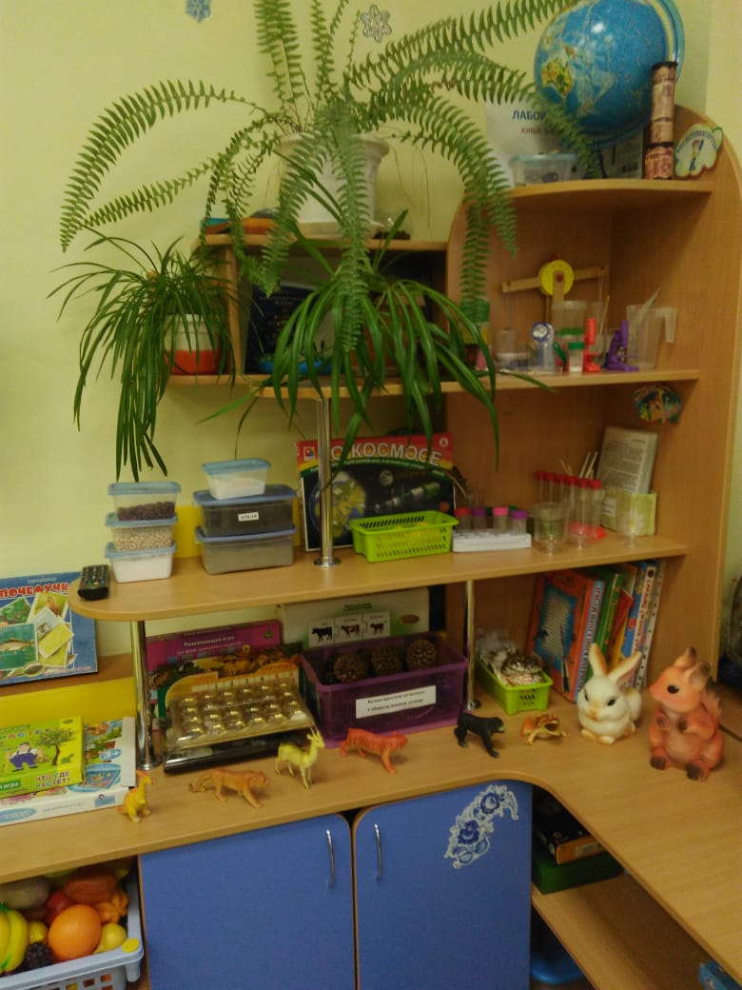
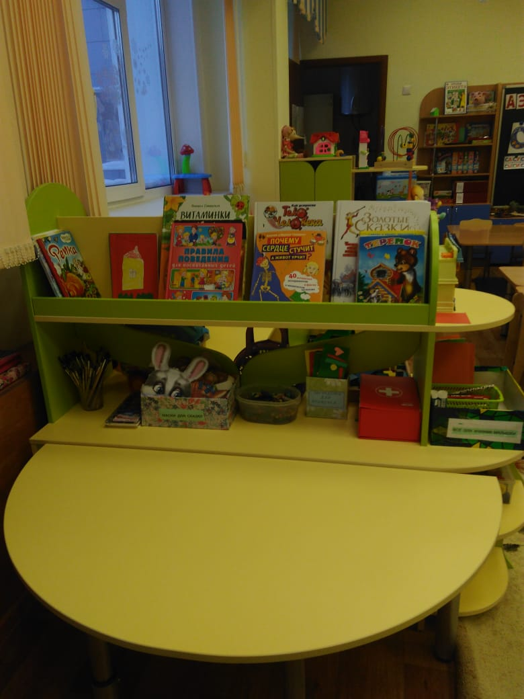
3. Организация развивающей предметно-пространственной среды
Уголок эксперементирования
Библиотека и уголок книгоиздания

Slide 13
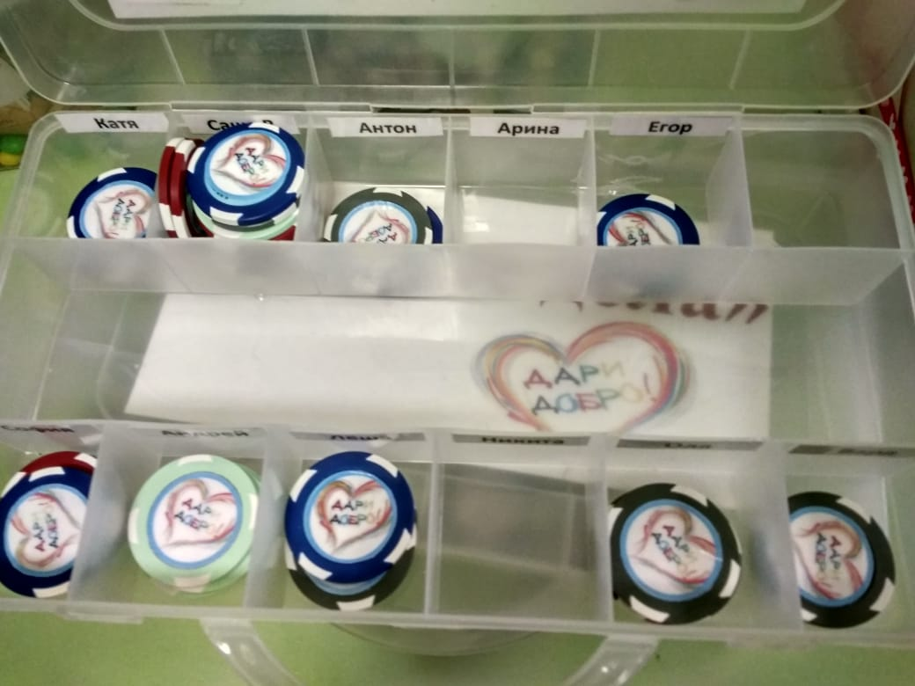
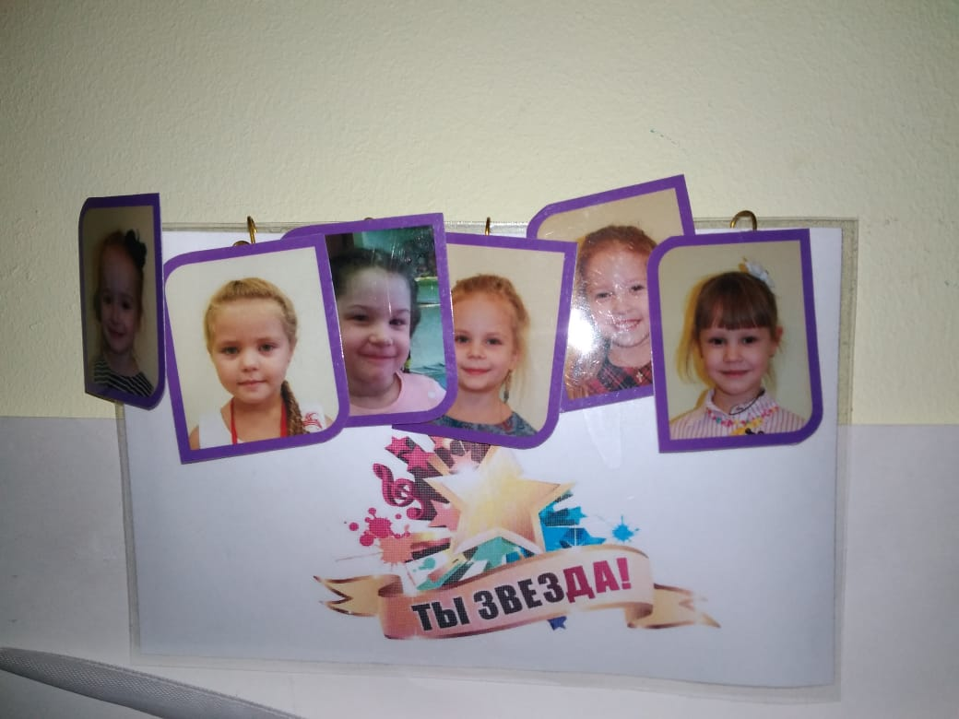
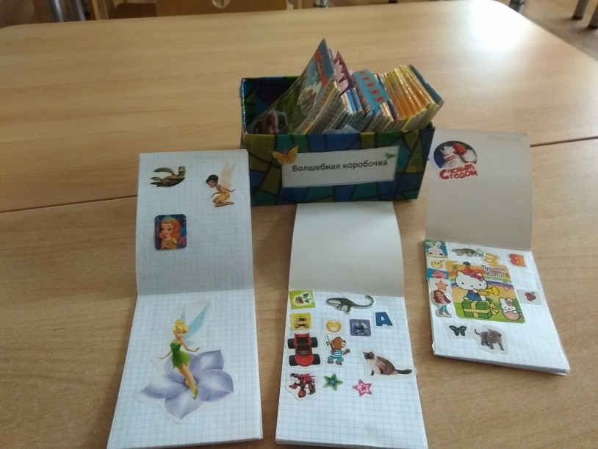
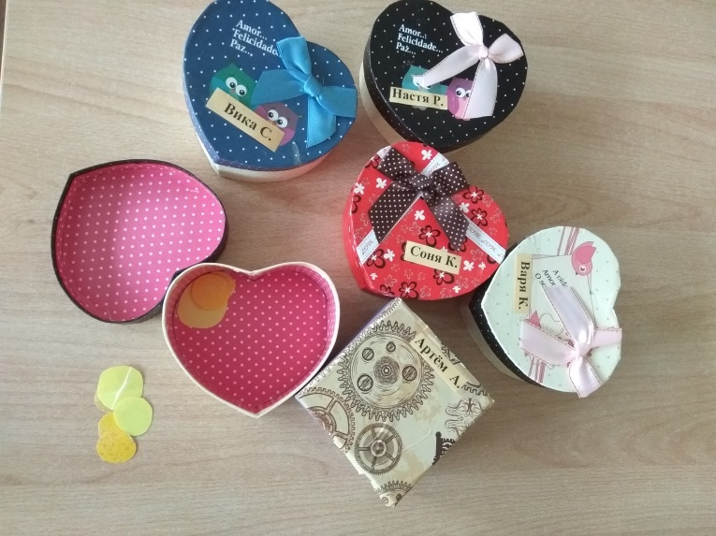
4. Создание ситуации успеха и как результат – получение награды.

Slide 14
Проблемная ситуация как средство мотивации
к образовательной деятельности
Проблемная ситуация — это такая ситуация, при которой ребенок хочет решить трудные для него задачи, но ему не хватает данных, и он должен сам их искать, основным звеном проблемной ситуации является противоречие.

Slide 15
Что включает в себя проблемная ситуация?
- Неизвестное, новое знание.
- Познавательную потребность, побуждающую к интеллектуальной деятельности.
- Творческие возможности и достигнутый уровень знаний.

Slide 16
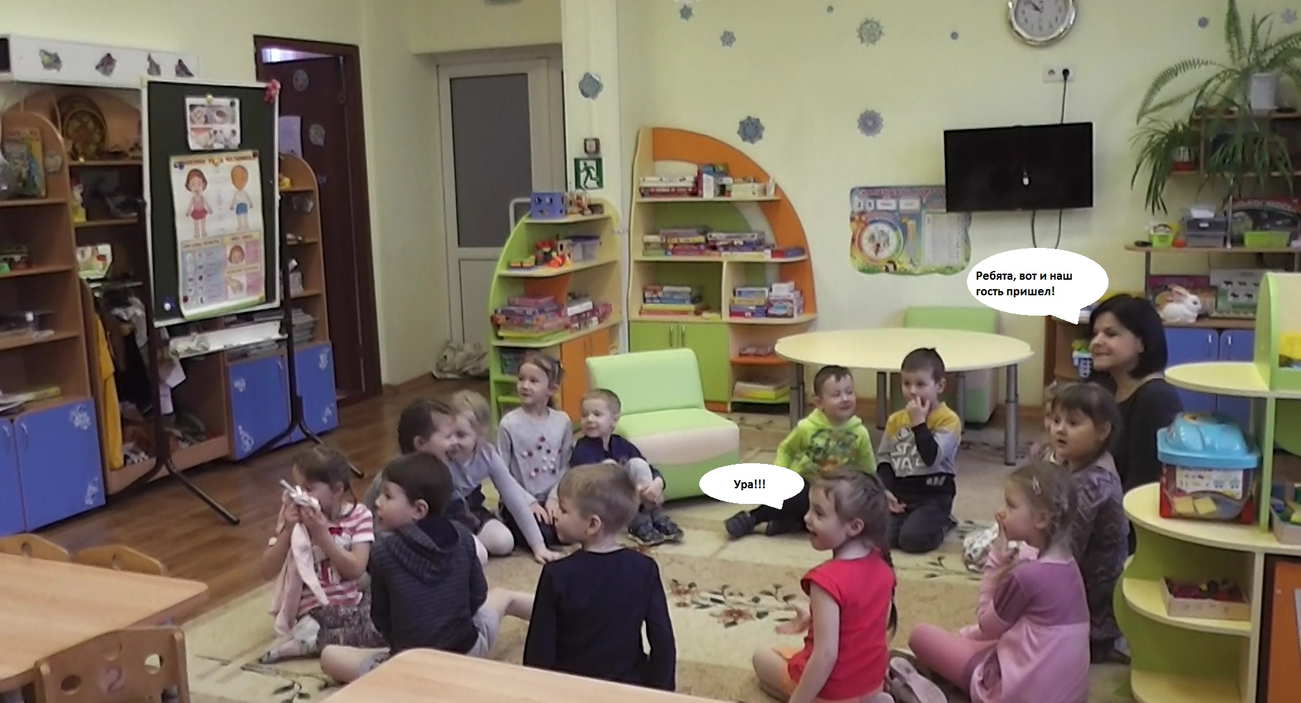
Этапы процесса решения проблемных ситуаций на примере занятия «Полезные и вредные продукты»

Slide 17
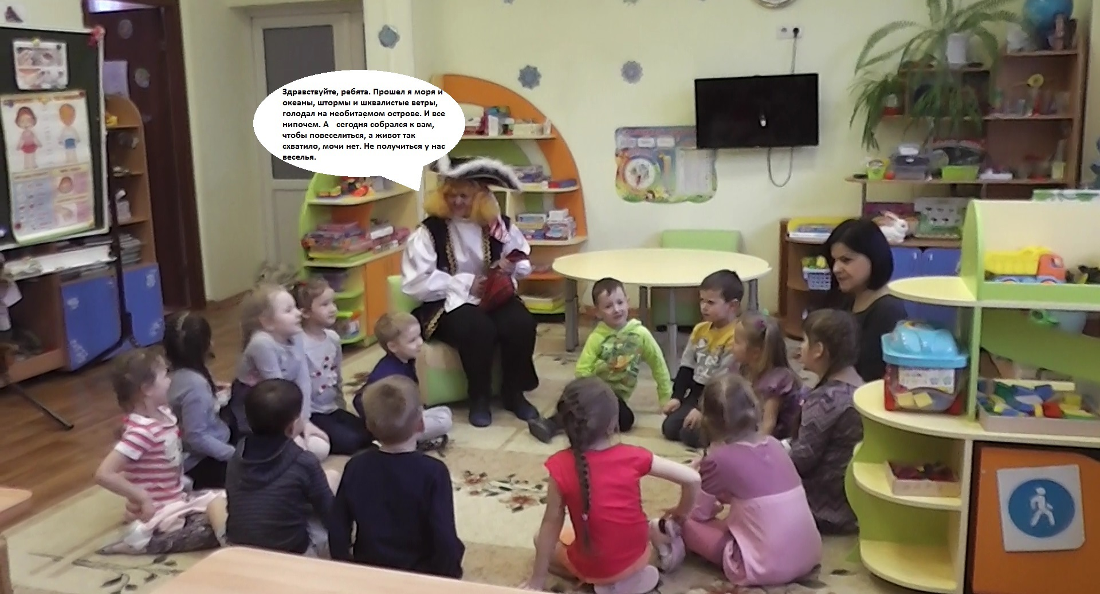

Slide 18
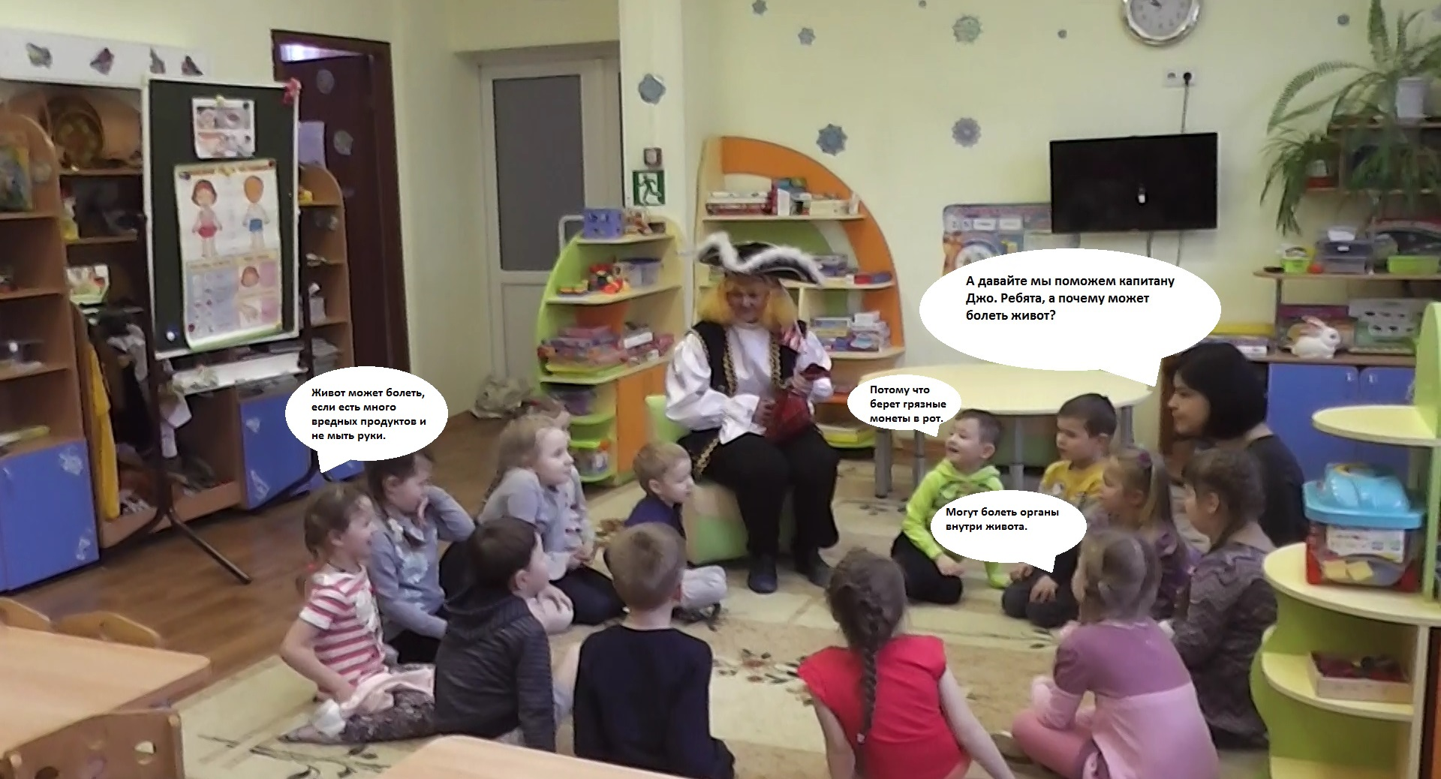
Анализ (актуализация) имеющихся знаний. Происходит с помощью наводящих вопросов

Slide 19
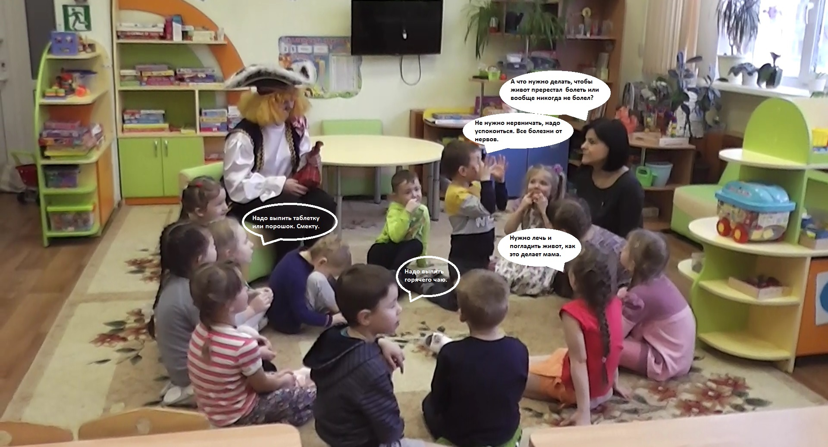
Решение проблемы. Поиск ответа во внешних условиях. Мы должны внимательно выслушать все возражения, предложения и предположения детей, поощрять их за самостоятельность суждений, активность в обсуждении. Таким образом, приучать детей не бояться говорить, допускать ошибки.

Slide 21
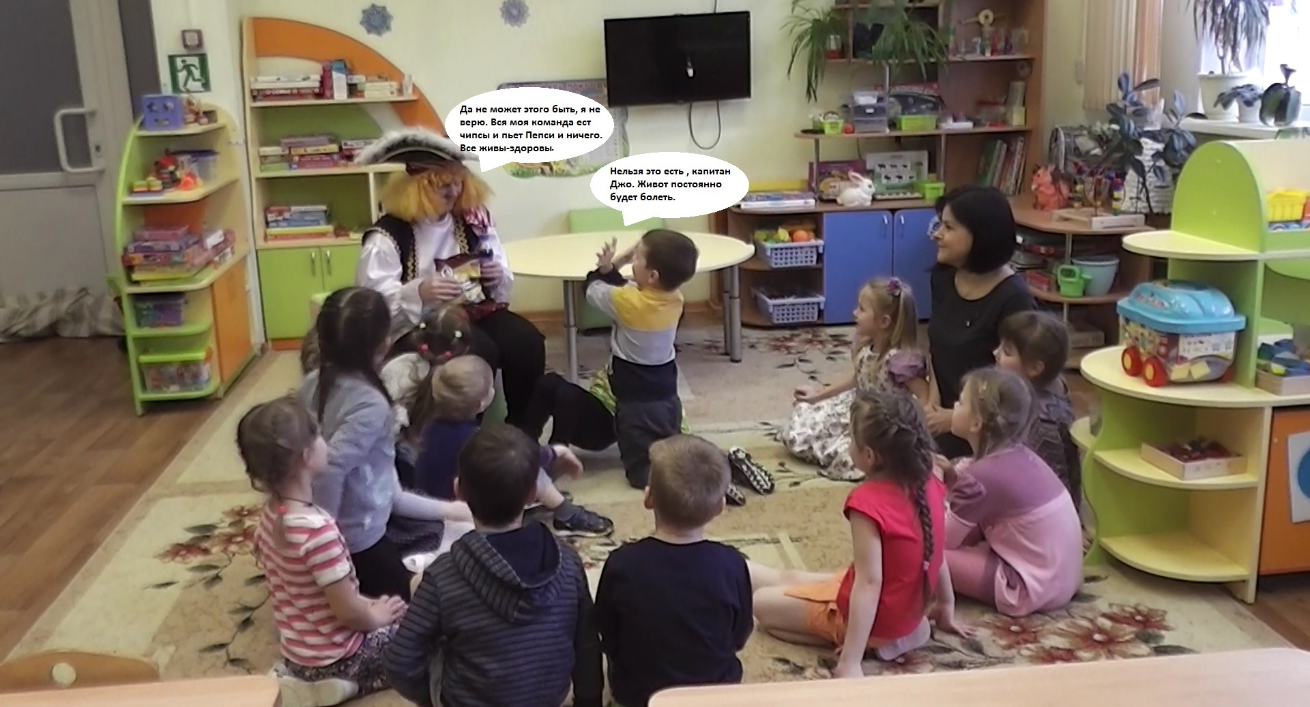
Доказательство и проверка гипотезы, реализация идей найденного решения. Что мы можем сделать, чтобы убедиться в этом? Обычно доказываем опытным путем.

Slide 22
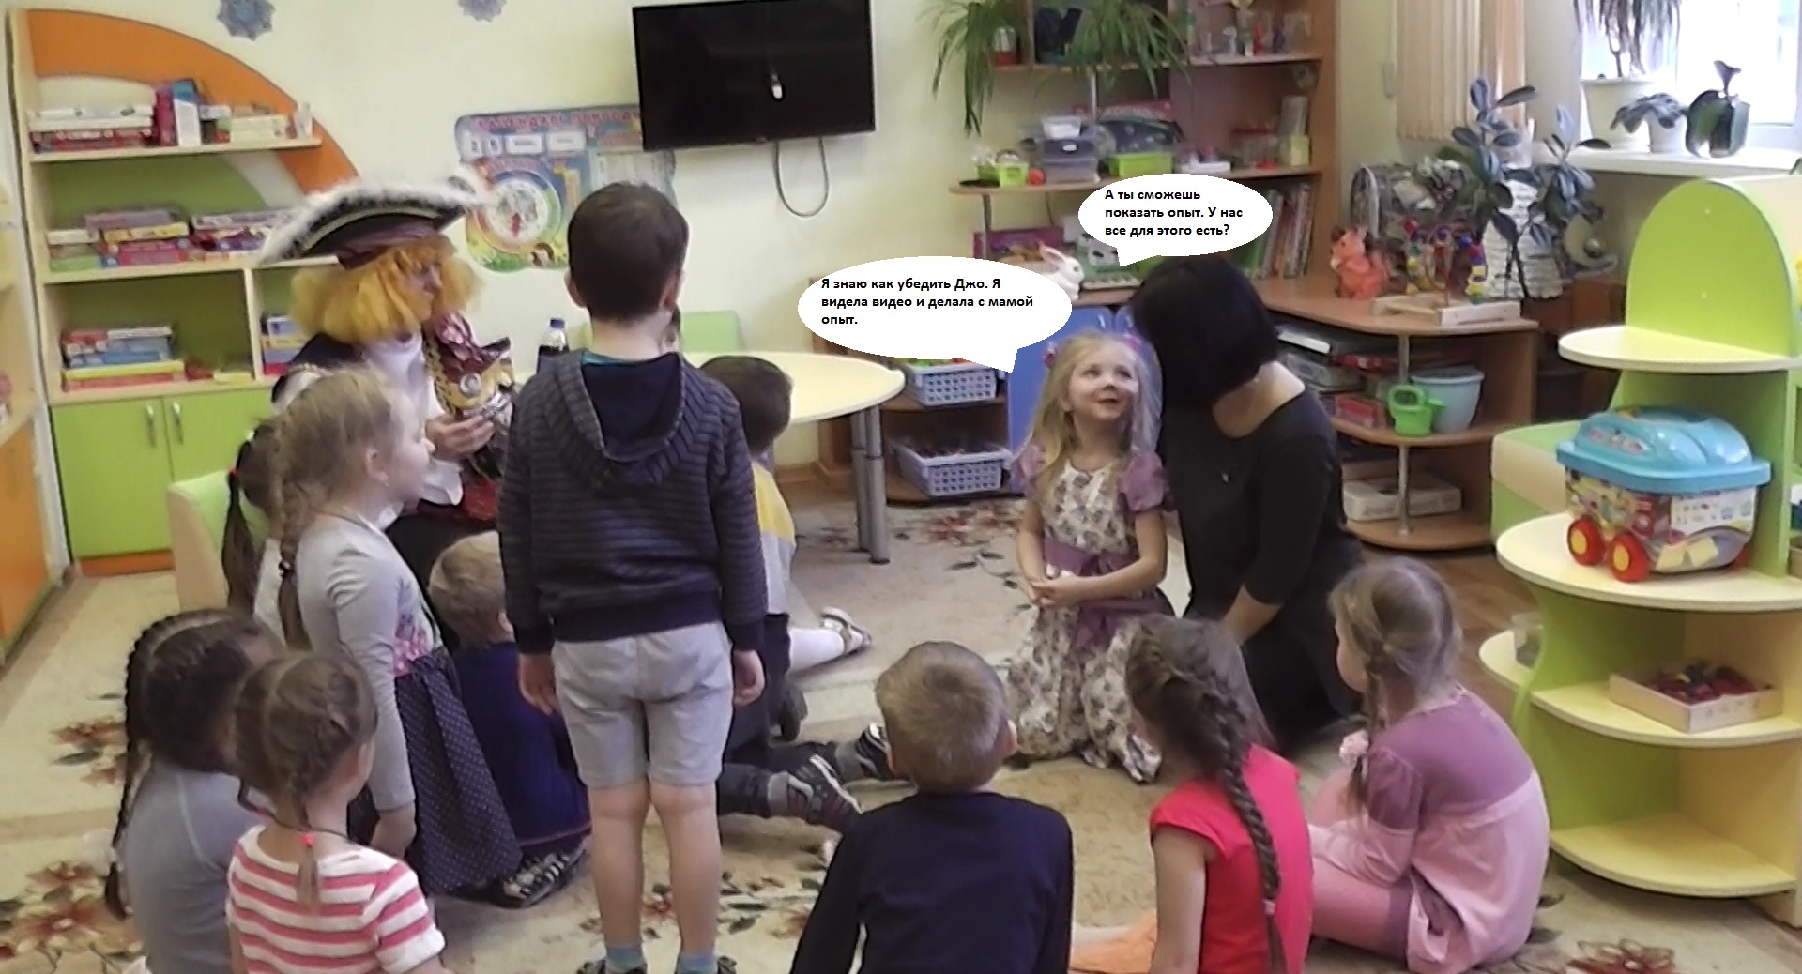

Slide 23
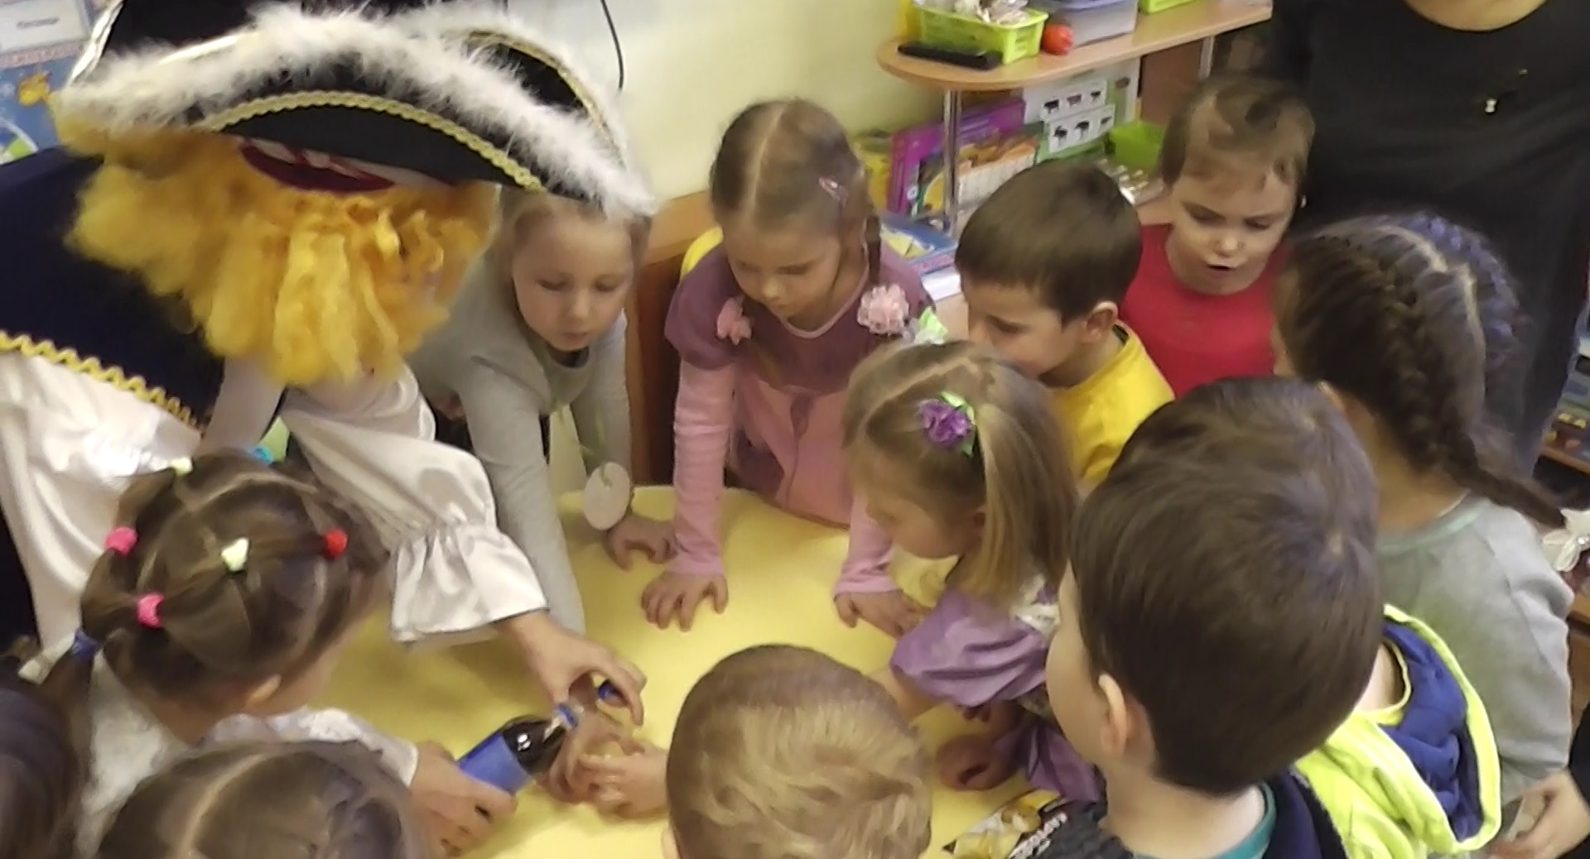

Slide 24
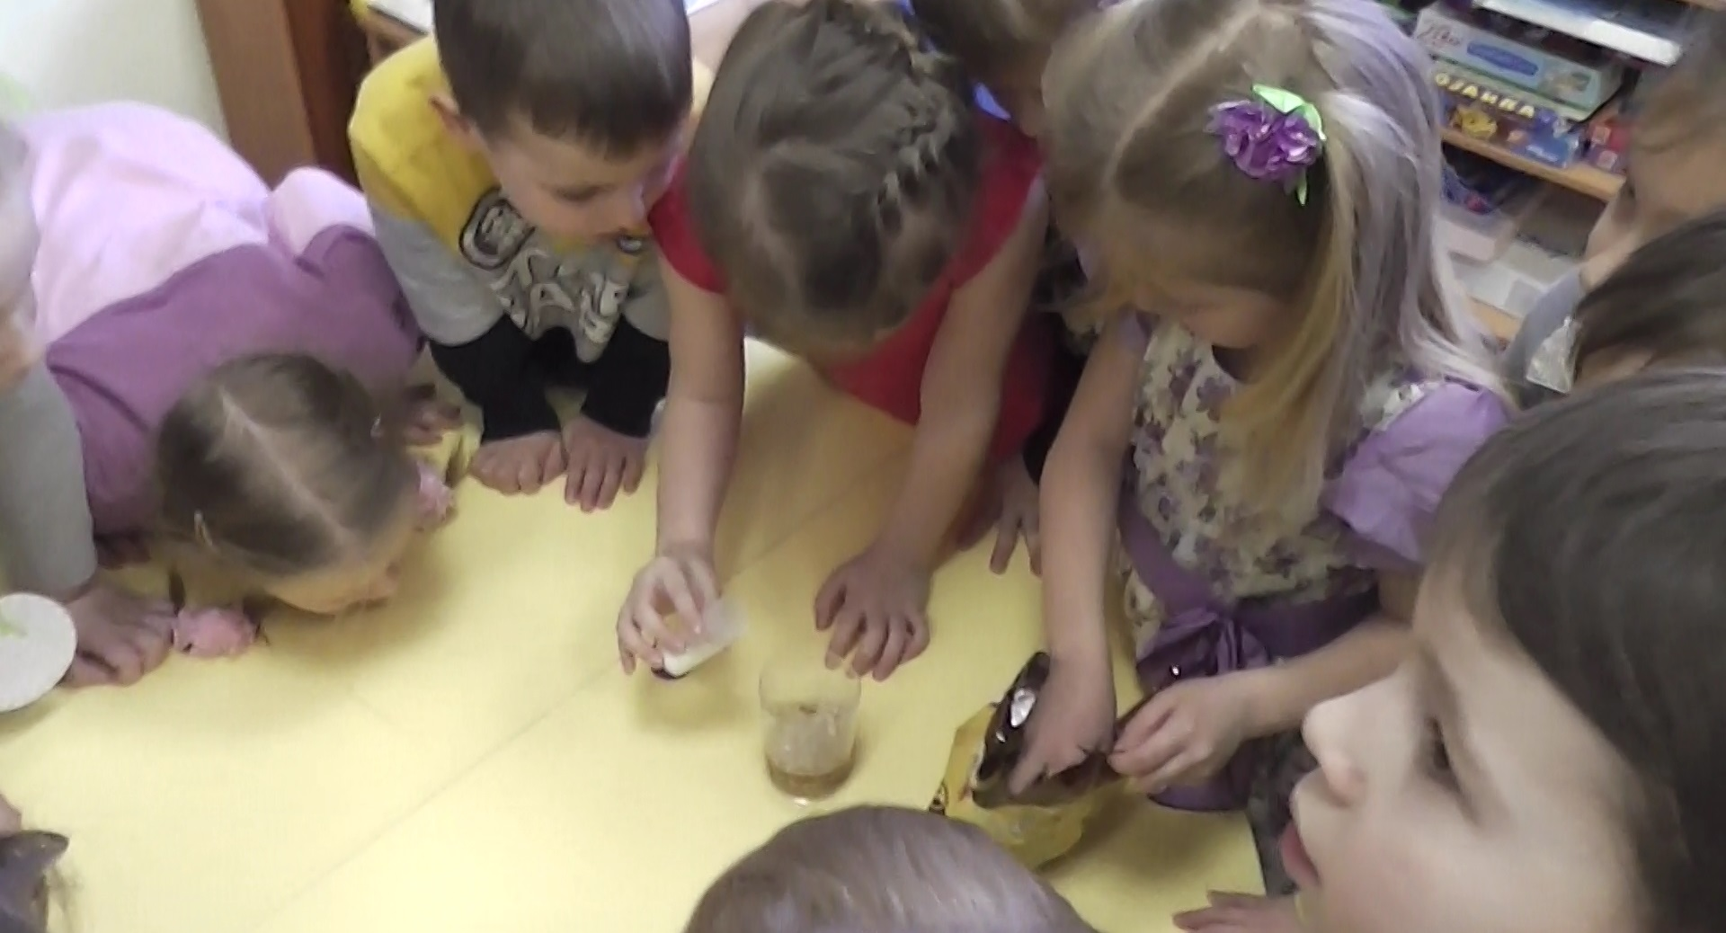

Slide 25
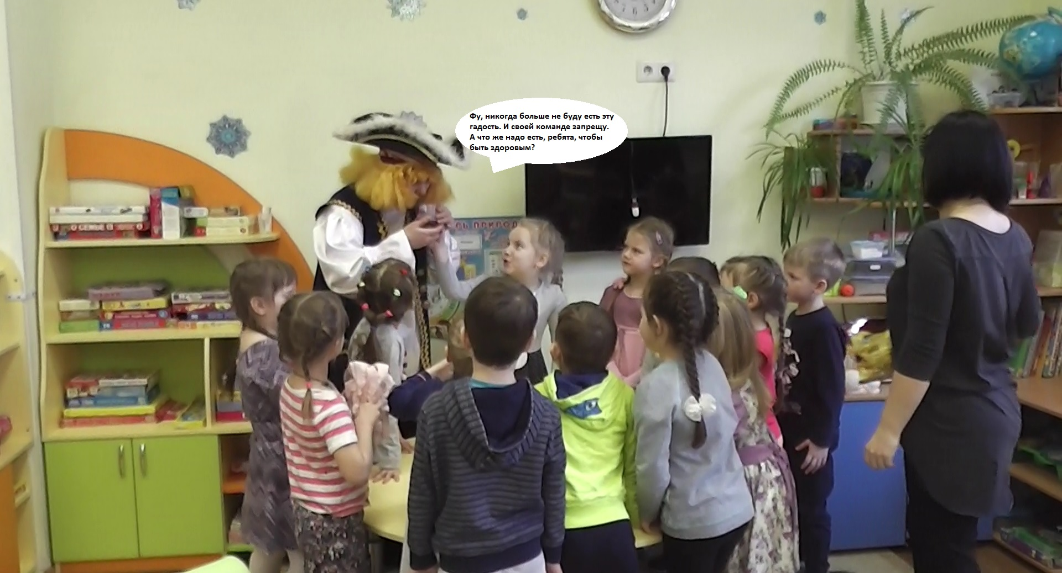

Slide 26
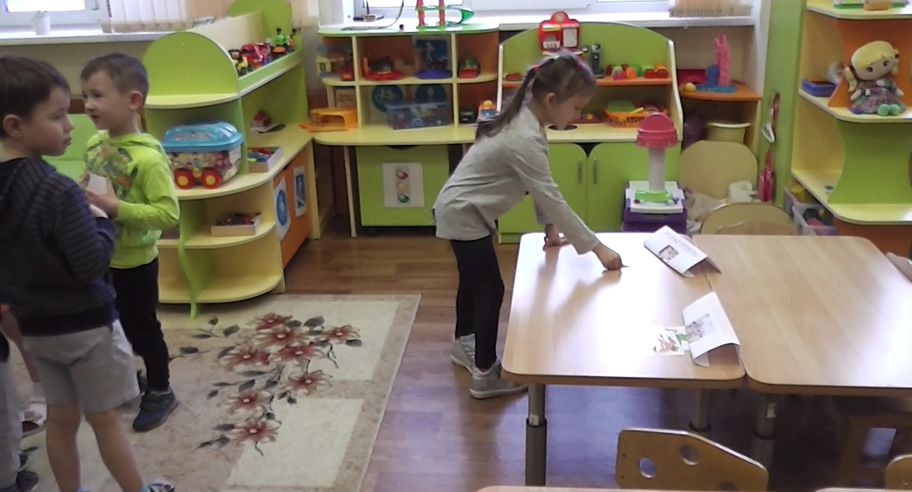

Slide 27
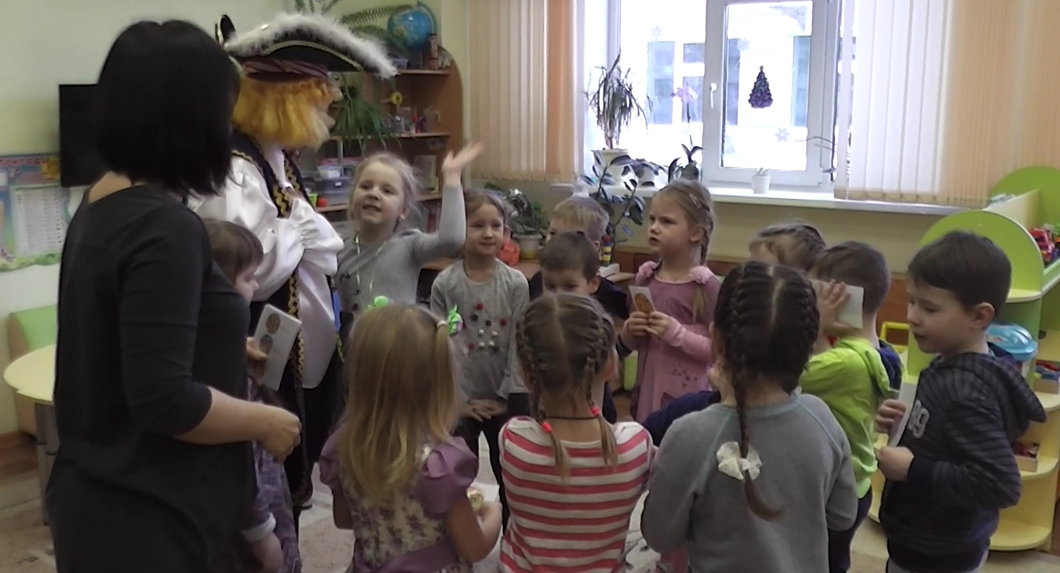
Рефлексия. Какую задачу мы с вами решали? Как мы решили проблему? Какой совет можно дать?

Slide 28
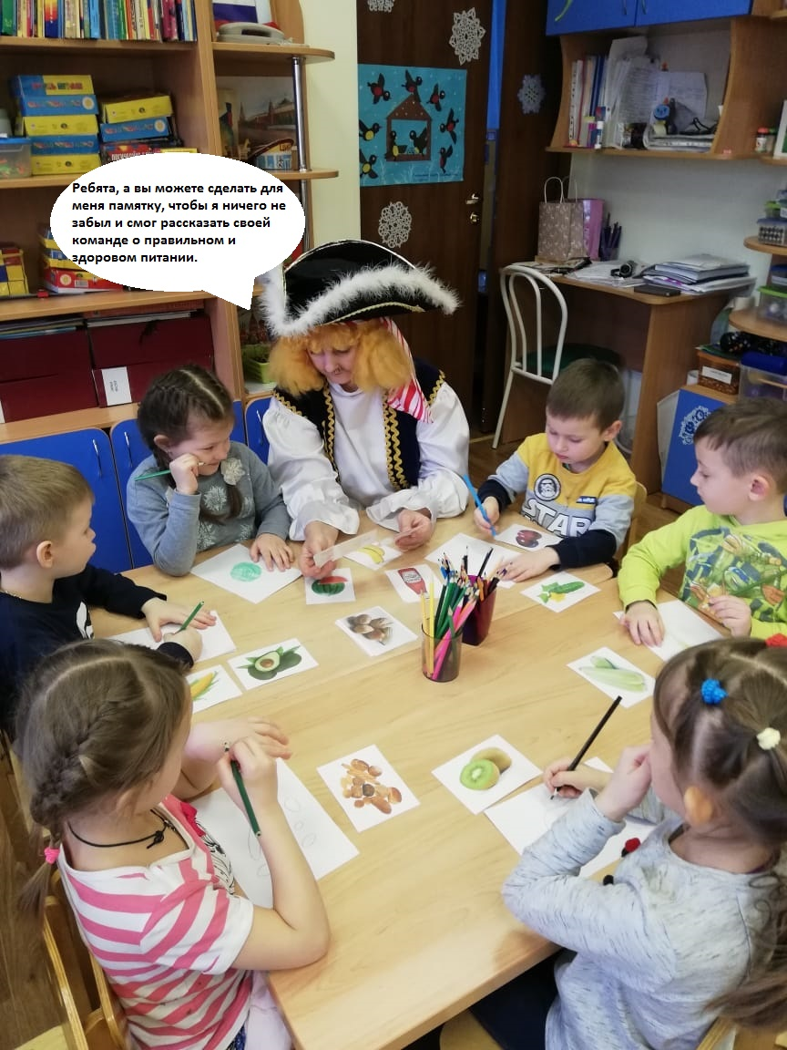

Slide 29
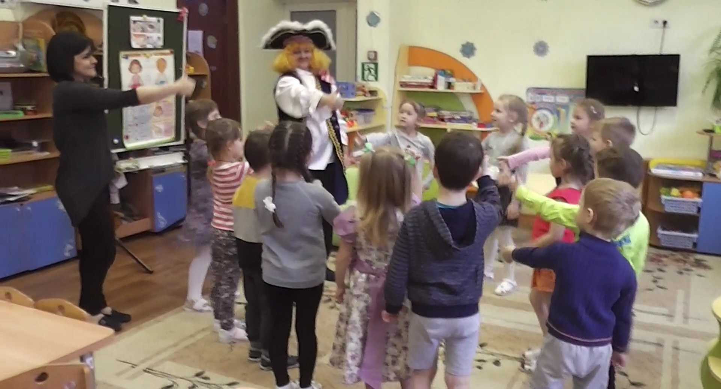
А награда – веселое развлечение

Slide 30
Спасибо за внимание

